Slide 1

Efecto tribológico de la aditivación de lubricantes minerales para motores diésel con nanotubos de carbono funcionalizados
XI Conferencia Científica Internacional de Ingeniería Mecánica – COMEC 2023

Slide 2

Contenido
Introducción
Metodología
Resultados y análisis
Conclusiones

Slide 3

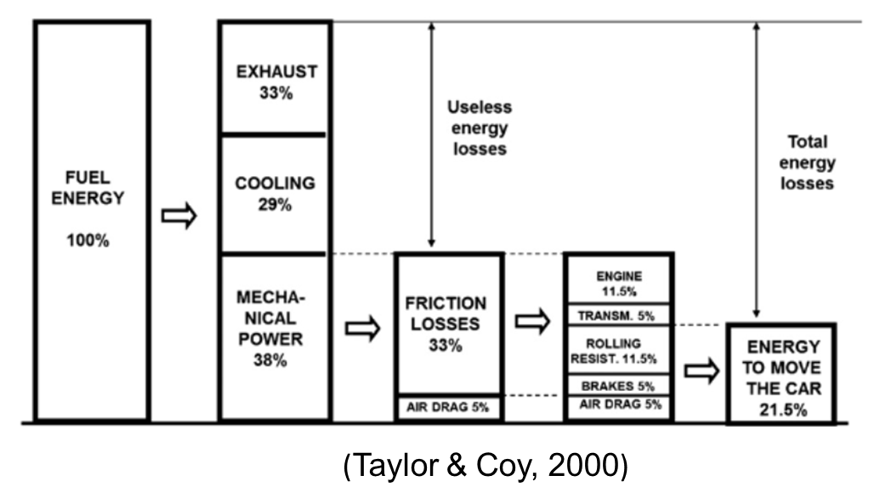
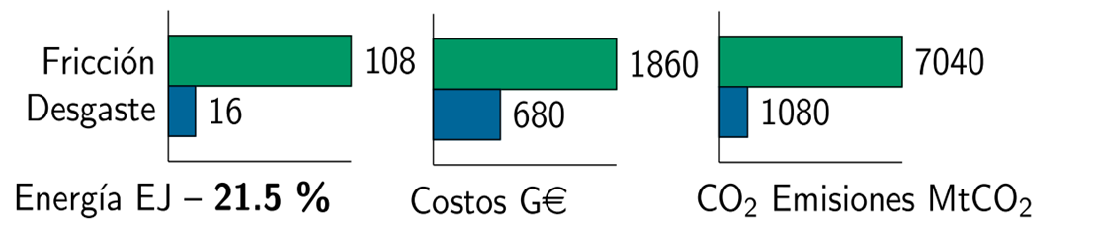

INTRODUCCIÓN
MOTORES DE COMBUSTIÓN INTERNA
Elevado consumo de combustible
Elevada contaminación
Elevado uso (transporte, minas…)
Elevadas pérdidas
Nuevos materiales
Optimización
energética
Control de
fricción
Texturizado
Modificación de
lubricantes
AW , EP, Nanotecnología

Slide 4
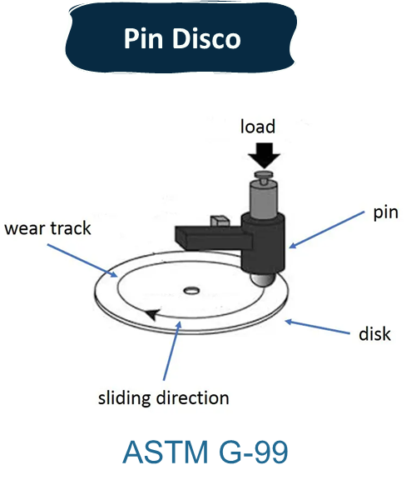
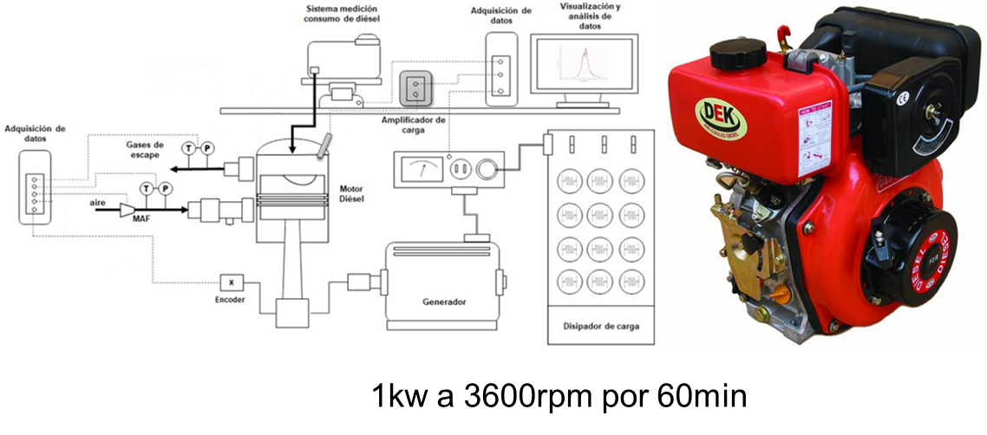
METODOLOGÍA
Lubricante mineral convencional SAE 15W40 aditivado:
  Nanotubos de carbono
  Nanotubos con MoS₂
2. Caracterización
  Nanotubos
  Anillo y Camisa del motor
3. Evaluación reológica
4. Evaluación tribológica
  Pin disco
  Banco Motor

Slide 5
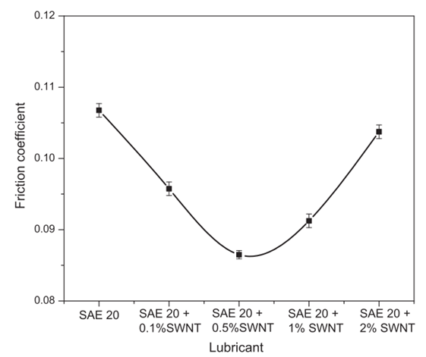
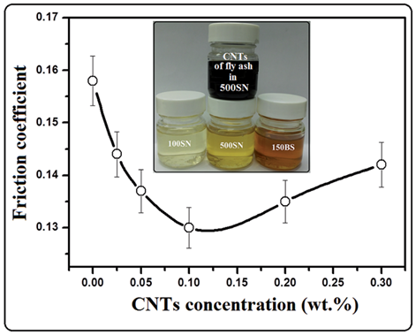
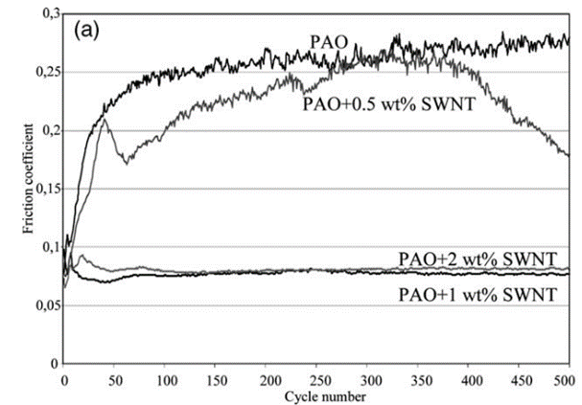
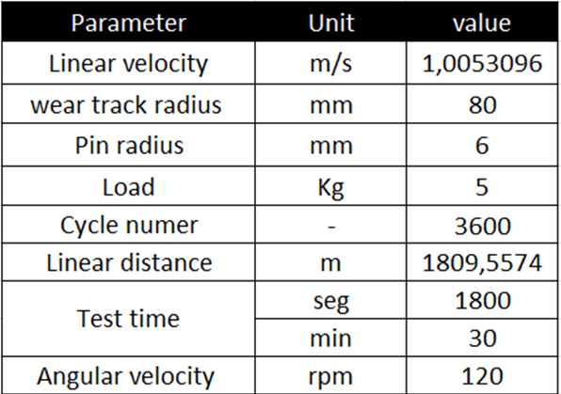
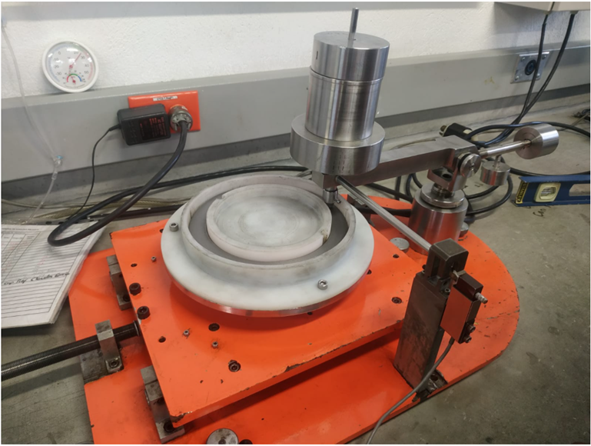
RESULTADOS
Base mineral 500SN, CNTs de ceniza volante, CVD
(Salah et al., 2017)
Aceites minerales, SWCNT, CVD
(Cursaru et al., 2012)
Aceite PAO,SWCNT, CVD
(Cursaru et al., 2012)

Slide 6
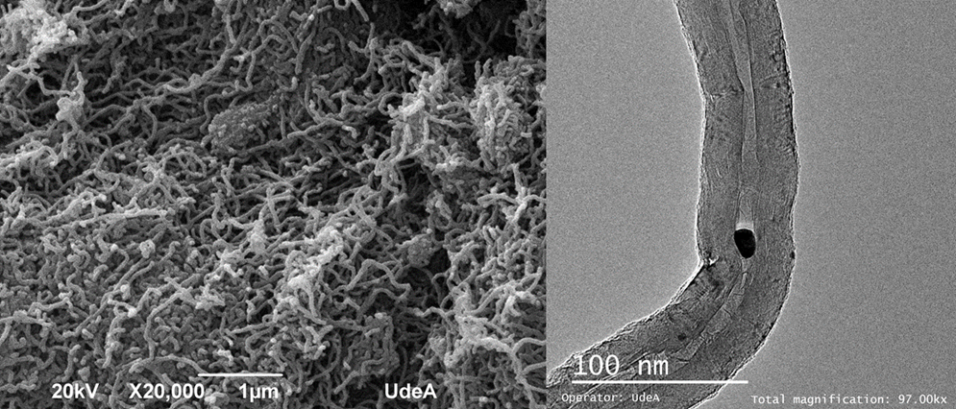
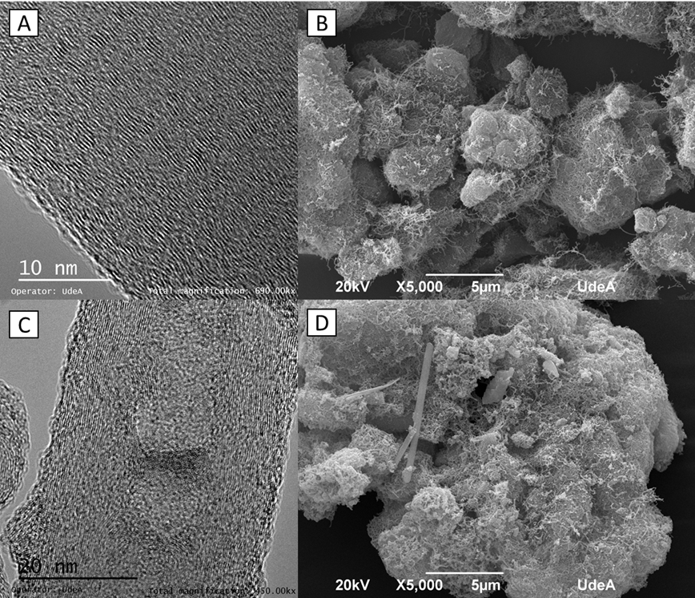
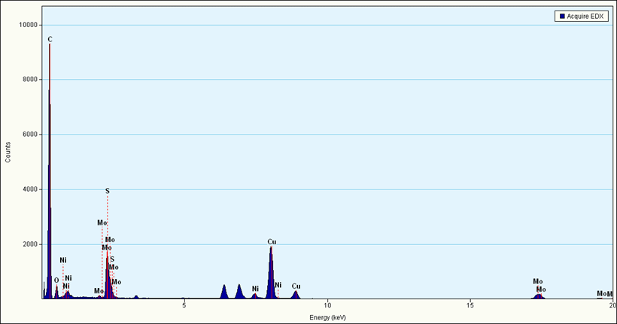
RESULTADOS
Caracterización de los nanotubos

Slide 7
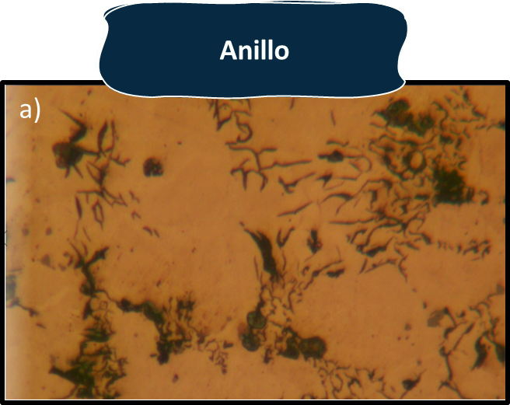
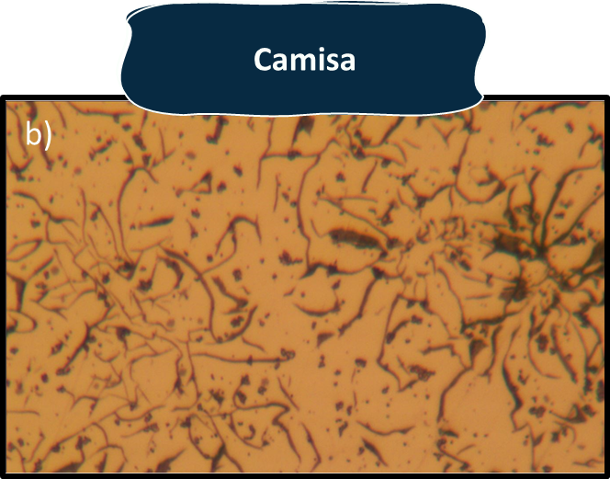
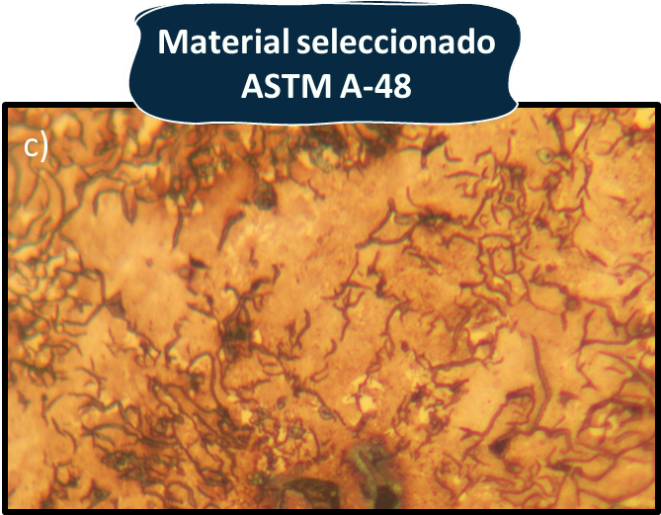
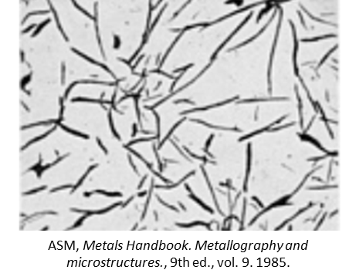
RESULTADOS
Caracterización del motor

Slide 8

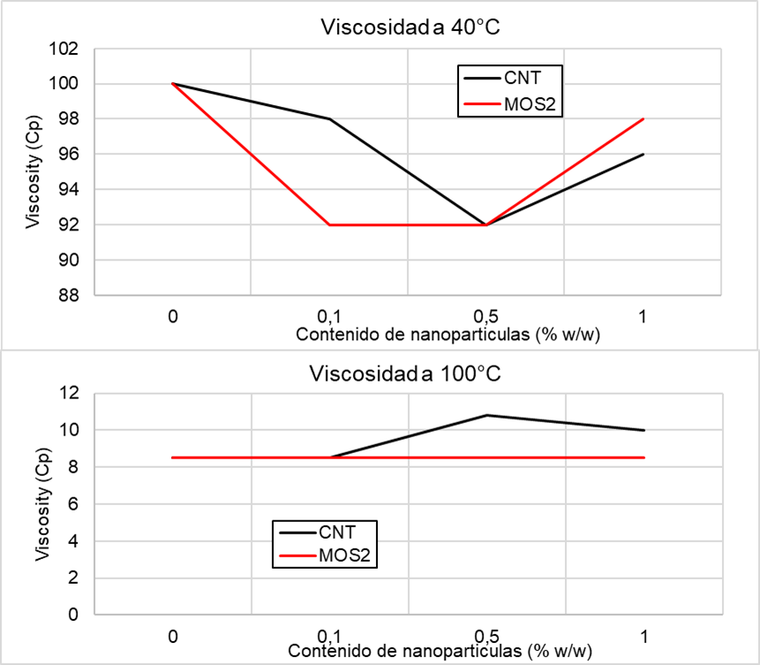
RESULTADOS
No hay cambios significativos en la viscosidad del lubricante
Los lubricantes aditivados exponen pseudo plasticidad
Los lubricantes probados se ajustan al modelo newtoniano

Slide 9
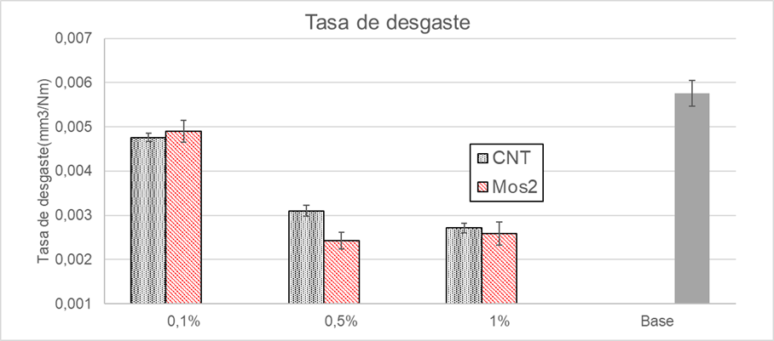
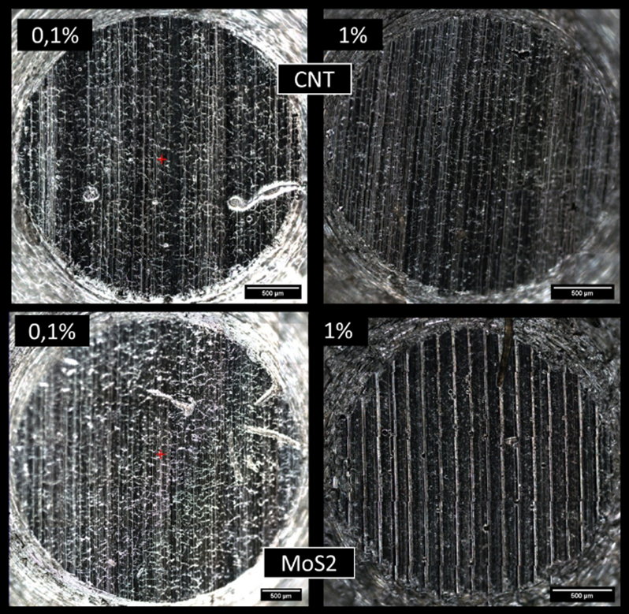
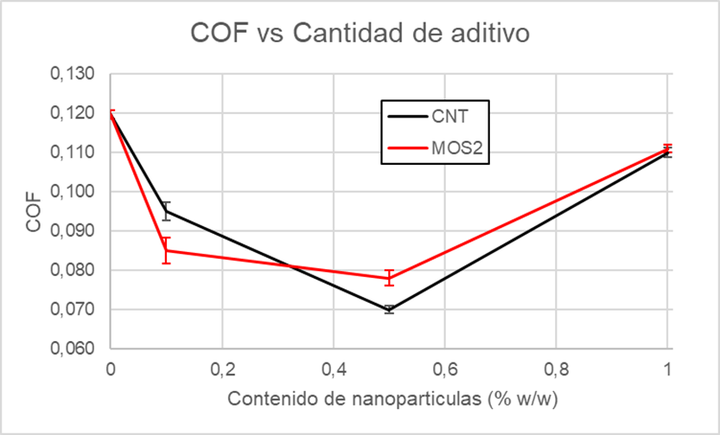
RESULTADOS
Evaluación tribológica – tasa de desgaste
Pin disco

Slide 10
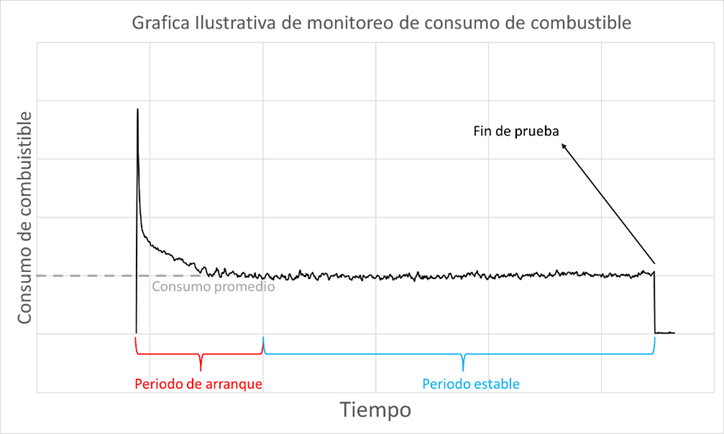
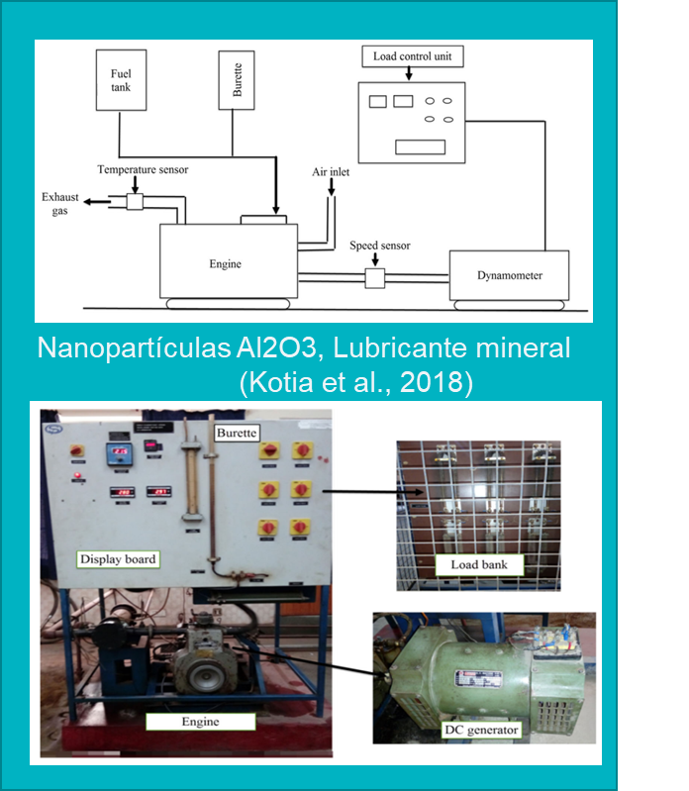
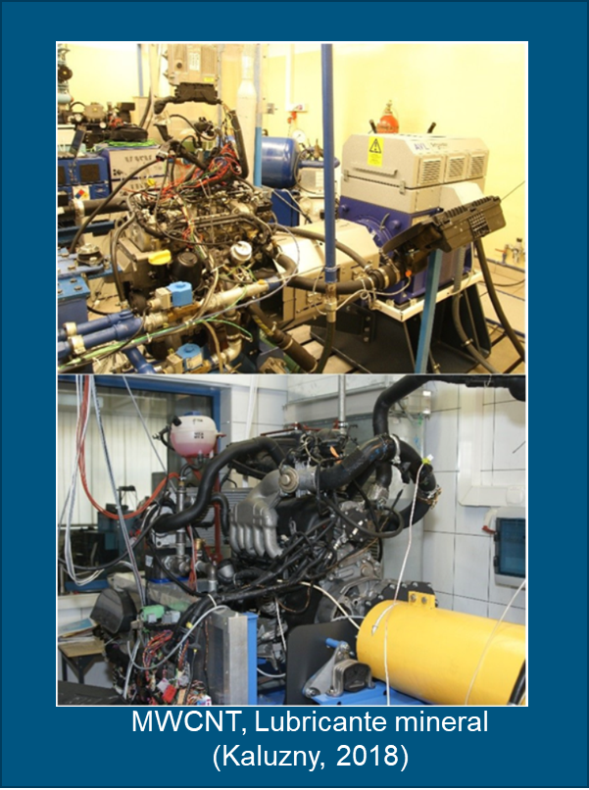
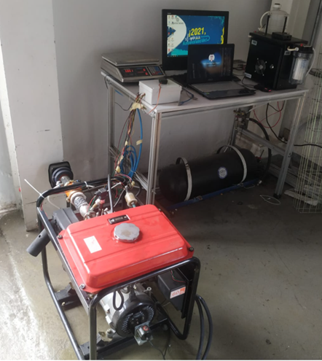
RESULTADOS
Evaluación desempeño del motor

Slide 11
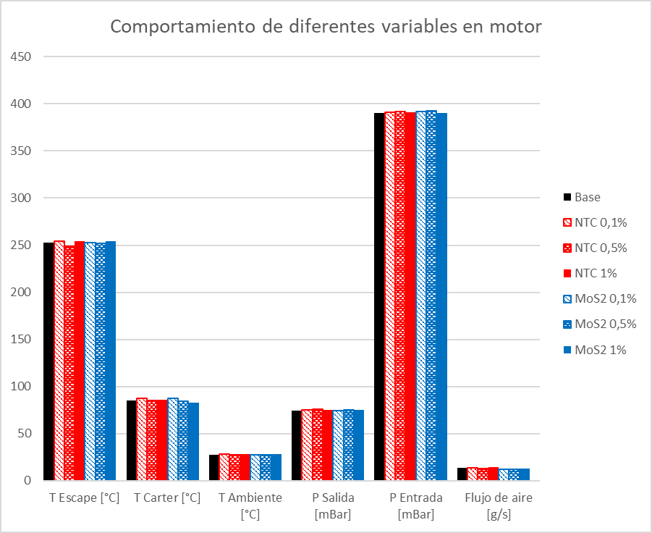
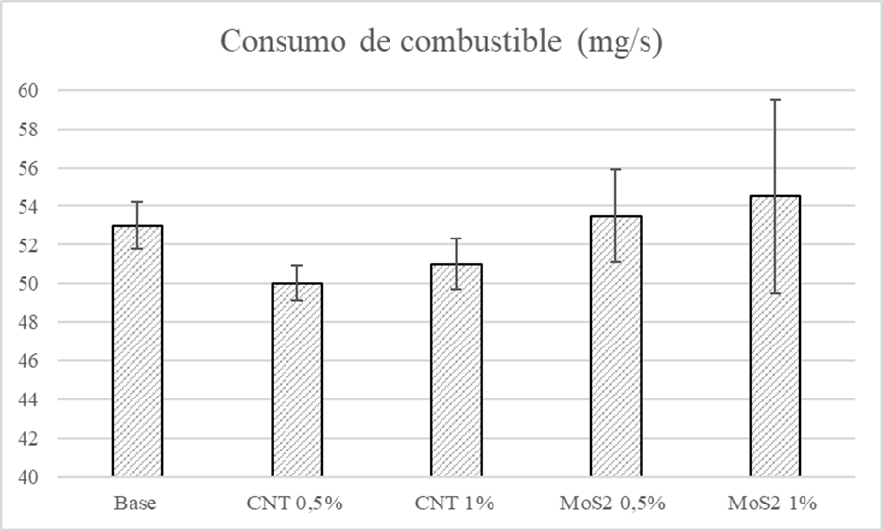
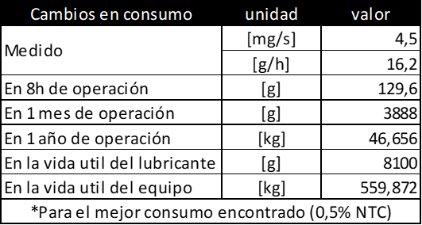
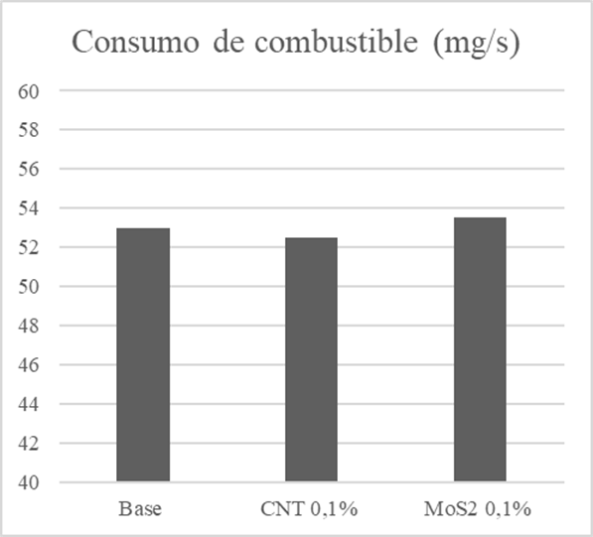
RESULTADOS
Evaluación desempeño del motor
Comportamiento de variables en motor

Slide 12
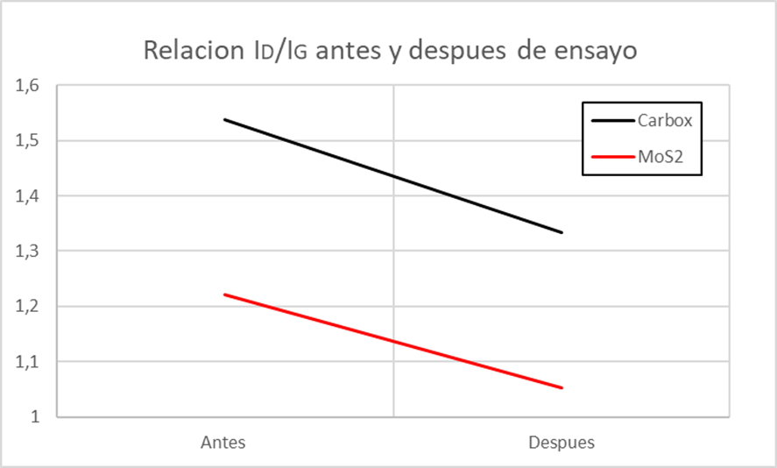
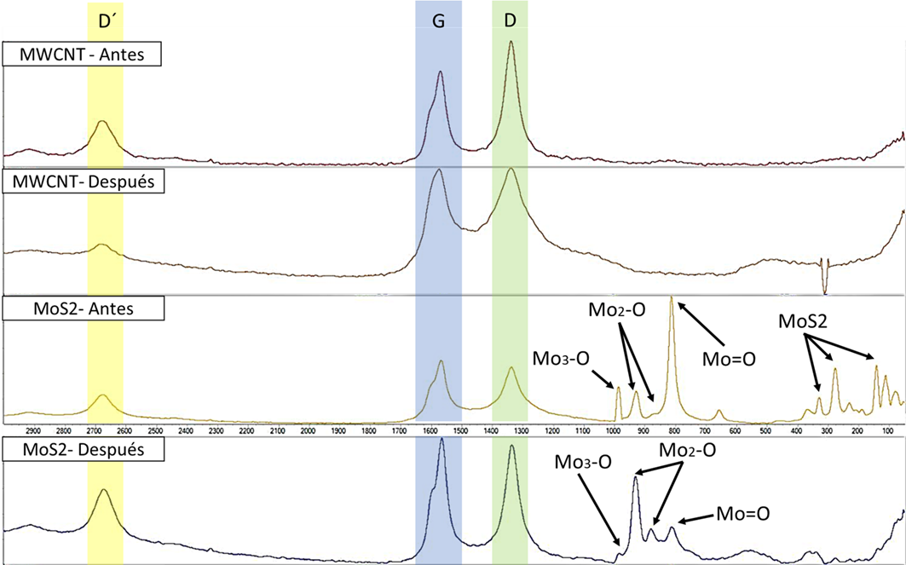
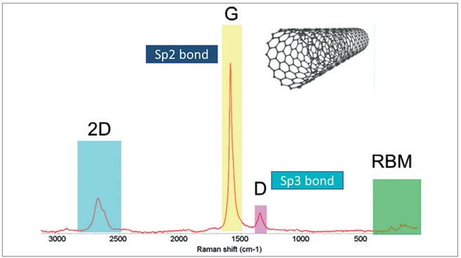
RESULTADOS
Espectroscopia Raman

Slide 13
CONCLUSIONES
Para concentraciones menores al 1%, no hubo cambios reológicos significativos, de modo que es viable aditivar el aceite hasta estas proporciones con nanotubos multicapa carboxilos o funcionalizados con MoS₂
Se evidenció un cambio en el desempeño del motor cuando se usan lubricantes modificados con nanotubos de ambos tipos: disminución de consumo de combustible cuando se usan nanotubos carboxilos, mientras que con nanotubos funcionalizados con MoS₂ el consumo tiende a aumentar debido a la generación de óxidos de molibdeno que añaden cargas.
Existe un efecto al aditivar con nanotubos de carbono un aceite mineral para motores diésel: disminución en el coeficiente de fricción, el cual lleva a menos perdidas de fricción no deseadas reflejándose en un menor consumo de combustible.
Fue posible llegar a un acercamiento en el mecanismo de funcionamiento de los nanotubos de carbono como aditivos modificadores de fricción en lubricantes minerales, los nanotubos se degradan en el contacto desde sus capas externas.

Slide 14
BIBLIOGRAFÍA
D. L. Cursaru, C. Andronescu, C. Pirvu, and R. Ripeanu, “The efficiency of Cobased single-wall carbon nanotubes (SWNTs) as an AW/EP additive for mineral base oils,” Wear, vol. 290–291, pp. 133–139, Jun. 2012, doi: 10.1016/j.wear.2012.04.019
J. A. C. Cornelio, P. A. Cuervo, L. M. Hoyos-Palacio, J. Lara-Romero, and A. Toro, “Tribological properties of carbon nanotubes as lubricant additive in oil and water for a wheel-rail system,” J. Mater. Res. Technol., vol. 5, no. 1, pp. 68–76, Jan. 2016, doi: 10.1016/j.jmrt.2015.10.006.
J. A. C. Cornelio et al., “Development of multiwalled carbon nanotubes (MWCNT’s) functionalized with molybdenum disulfide (MoS2) by separate methodology,” Diam. Relat. Mater., vol. 122, p. 108814, Feb. 2022, doi: 10.1016/J.DIAMOND.2021.108814.
K. P. Lijesh, S. M. Muzakkir, and H. Hirani, “Experimental tribological performance evaluation of nano lubricant using multi-walled carbon nano-tubes (MWCNT),” Int. J. Appl. Eng. Res., vol. 10, no. 6, pp. 14543–14550, 2015, Accessed: May 12, 2021. [Online]. Available: http://www.ripublication.com. [14] J.
International ASTM, “Standard Test Method for Wear Testing with a Pin-onDisk Apparatus 1 This international standard was developed in accordance with internationally recognized principles on standardization established in the Decision on Principles for the Development of Int,” 2017, doi: 10.1520/G0099-17.

Slide 15
Que modificaciones a lubricantes con nanopartículas carbonosas han sido realizadas?
BIBLIOGRAFÍA

Slide 16

Grupo GIIEN

